Slide 1

2012181026
이도연

Slide 2

게임 컨셉
밤이 오자 내 주인이 없어졌다!
각종 장애물들을 피해
주인을 찾으러 가는 고양이의 모험

Slide 3
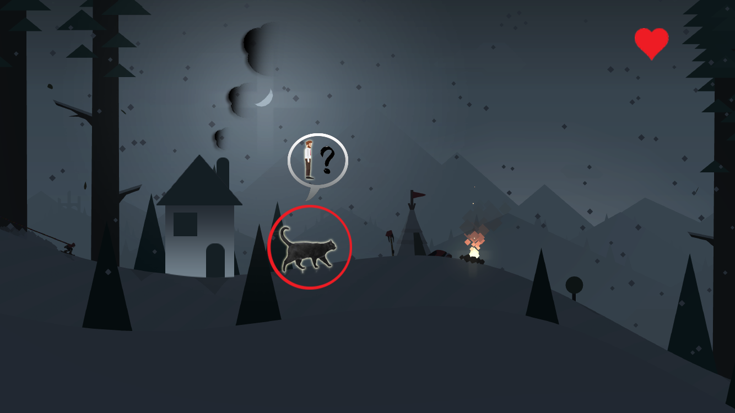
게임 인터페이스
일시정지
생명
상태알림창
주인공 고양이
키보드 좌, 우,스페이스(점프)
를 이용한 조작
Space

Slide 4
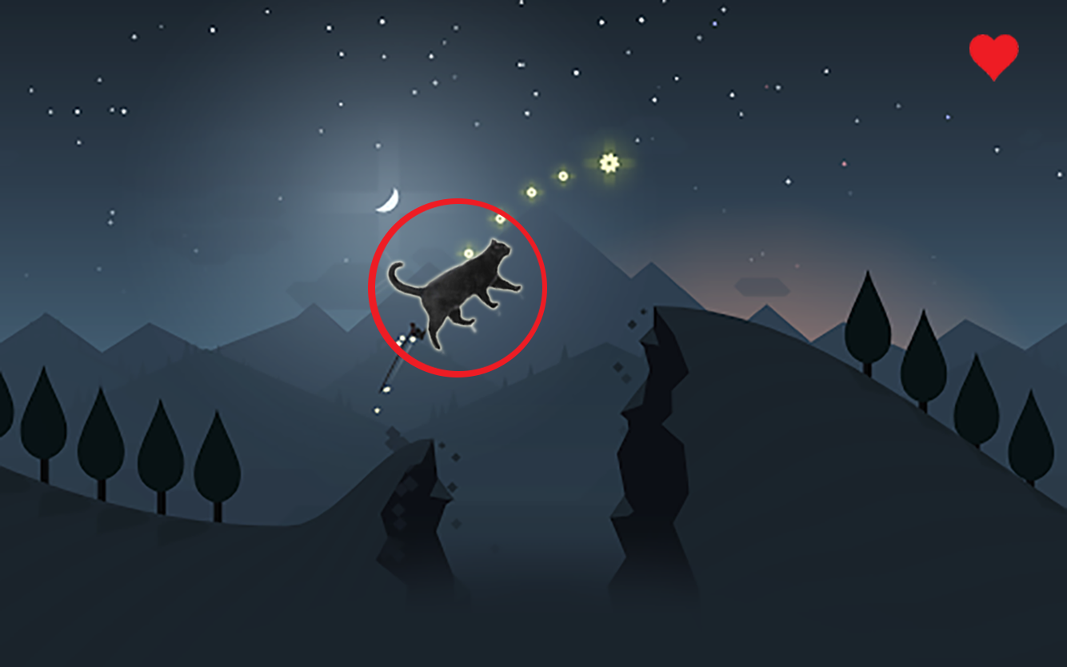
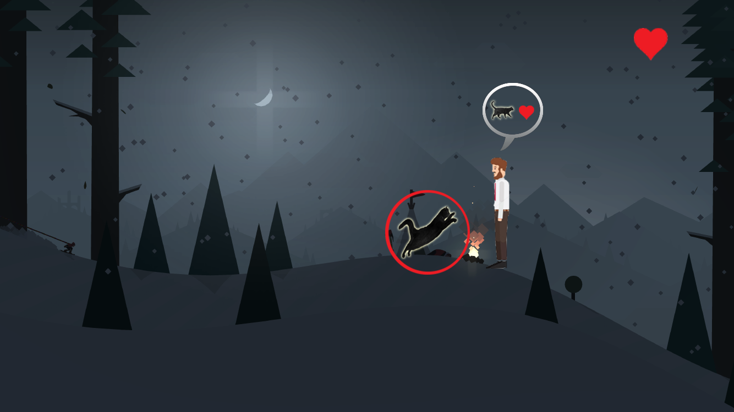
게임 흐름
주인이 없어진 고양이
각종 장애물을 피하며
모든 장애물을 피해
주인을 만나면 클리어!

Slide 5

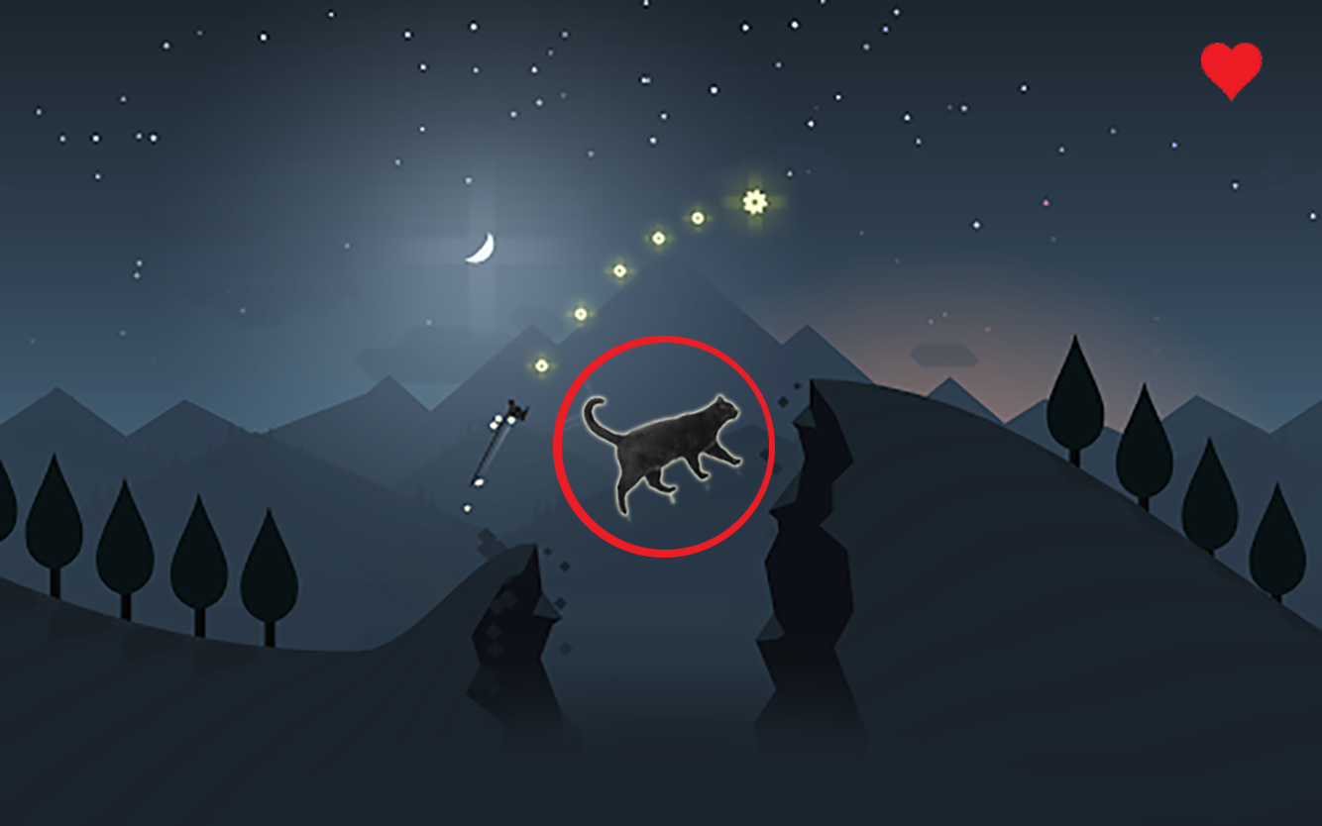
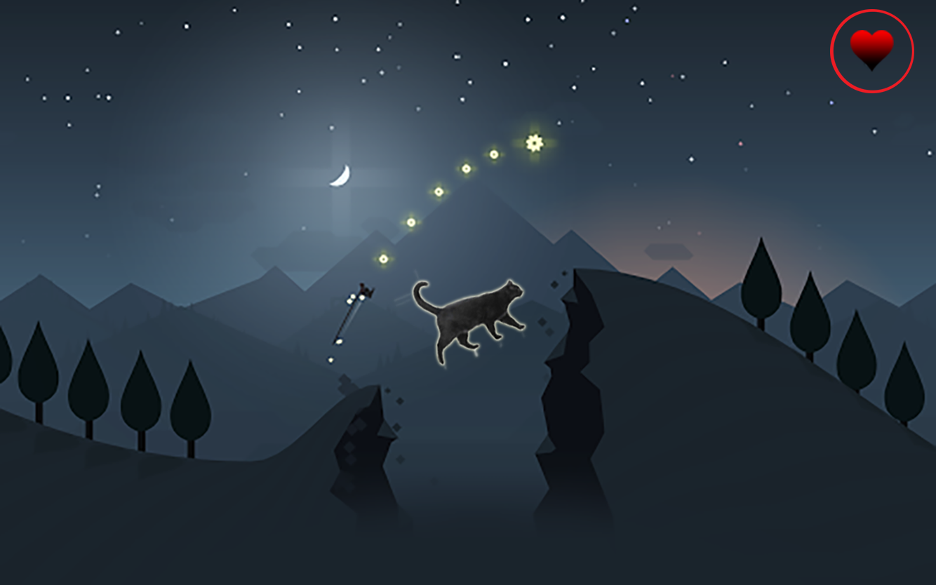



게임 흐름
장애물을 넘지 못했을 때
생명이 검게 변해 간다
생명이 완전히
검게 변하면 실패

Slide 6
개발 범위
내용 | 최소 범위 | 추가 범위
캐릭터 컨트롤 | 좌, 우, 점프 | 2단 점프, 슬라이딩
맵 | 밤 배경의 평지 맵 | 산, 도시 배경 맵 추가
장애물 | 절벽, 바위 | 움직이는 장애물, 버튼을 누르면 나타나는 장애물
사운드 | 배경, 점프, 작은 울음소리 등
애니메이션 | 좌 우 점프 | 2단 점프 및 슬라이딩에 맞는 애니메이션

Slide 7
개발 일정
주차 | 계획 | 세부계획
1주차 | 기획서 작성 | 기획 작성
2주차 | 기본 오브젝트 | 기본 캐릭터 제작, 배치 및 수집 기본 배경 제작, 배치 및 수집
3주차 | 캐릭터 움직임 | 좌 우 점프 시에 캐릭터 움직임 구현
4주차 | 장애물 제작 | 배경에 각종 장애물 제작
5주차 | 메뉴 구현 및 중간 점검 | 게임에 필요한 메뉴 구현 1~4주차 진행 시 부족한 부분 점검 및 보완
6주차
7주차 | 주인공 오브젝트 최종 | 좌, 우, 점프 및 추가 이동 키 입력에 어울리는 애니메이션 스프라이트 시트 제작
8주차 | 장애물 최종 | 장애물을 배경에 적용 후 충돌검사 장애물 충돌시에 생명 감소 구현
9주차 | 시작 과 종료처리 | 게임의 시작과 종료 처리
10주차 | 마무리 | 최종 점검

Slide 8
자체 평가
평가 항목 | 평가 (A:매우 잘함, B:잘함, C:보통, D:못함, E:매우 못함)
게임 컨셉이 잘 표현되었는가? | C
게임 핵심 메카닉의 제시가 잘 되었는가? | B
게임 실행 흐름이 잘 표현되었는가? | C
개발 범위가 구체적이며, 측정 가능한가? | B
개발 계획이 구체적이며 실행가능한가? | B

